Slide 1
Основы безопасности жизнедеятельности в сети Интернет. Урок 4. Компьютерная зависимость.
Презентацию подготовила Ванюшина О.А., учитель математики и информатики МБОУ «Ерцевская СШ».

Slide 2
1) Что такое «зависимость»? 2) Перечисли несколько признаков развития «зависимости».
Интернет-зависимость - отклонение в поведении, при котором нарушается чувство реальности, ограничено руководство поступками, наконец, возникают психическая и физическая зависимость, утрачивается критика.

Slide 3
Первые признаки зависимости.
Если ты ешь, пьешь чай, готовишь уроки у компьютера.
Провел хотя бы одну ночь у компьютера.
Прогулял школу – сидел за компьютером.
Приходишь домой, и сразу к компьютеру.
Забыл поесть, почистить зубы 9раньше такого не наблюдалось).
Хорошо себя чувствуешь за компьютером и, наоборот, ощущаешь пустоту, если лишен компьютера.
Вступаешь в конфликт с близкими людьми из-за компьютера.

Slide 4
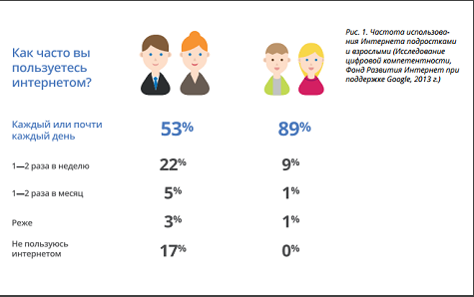
Сетевой недуг может принимать разные формы: 1)веб-серфинг – беспорядочные переходы с сайта на сайт.
2) Бесконечное общение в чатах.
3) Пристрастие к онлайновым играм.

Slide 5
Как вылечиться, если вы чувствуете, что дела плохи?
Пользоваться компьютером лишь тогда, когда вам это действительно необходимо.
Сведите к минимуму посещение бесполезных страниц.
Замените сетевое общение реальным, а компьютерные развлечения настоящими делами.

Slide 6
Первые признаки интернет-зависимости:
Долгое нахождение в сети.
Бесцельное её использование.
Вытеснение других интересов.
Снижение настроения, проявление агрессии при невозможности войти в Интернет.

Slide 7
Т ест для самоконтроля:
Вы думаете о компьютере и об Интернете в то время, когда нет его (компьютера) под рукой?
Вы нуждаетесь в увеличении времени, проводимом за компьютером, для того, чтобы чувствовать себя комфортно?
Считаете ли Вы, что не сможете обойтись без компьютера, Интернета?
Вы чувствуете беспокойство и раздражительность, если пытаетесь ограничить или прекратить использование компьютера?
Вы прибегаете ко лжи, убеждая членов семьи и друзей, что проводите за компьютером меньше времени, чем в действительности?
Остаетесь ли Вы за компьютером большее время, чем первоначально планировали?
Испытываете ли Вы депрессию, плохое настроение и раздражительность, находясь без компьютера?
Имеется ли риск навредить учебе по причине постоянного использования компьютера и Интернета?

